Slide 1
第八章 結構化企業資料塑模個案

Slide 2
內容大綱
學習目標
8.1 導論
8.2 實體關係圖建構
8.3 實體關係圖轉關聯表
8.4 正規化
8.5 關聯表資料字典
8.6 結論

Slide 3
學習目標
詳讀本章，你至少能瞭解：
如何從藍圖與資料詞彙建構實體關係圖。
如何將實體關係圖轉關聯表及進行正規化，以設計關聯式資料庫。
如何描述關聯表資料字典。

Slide 4
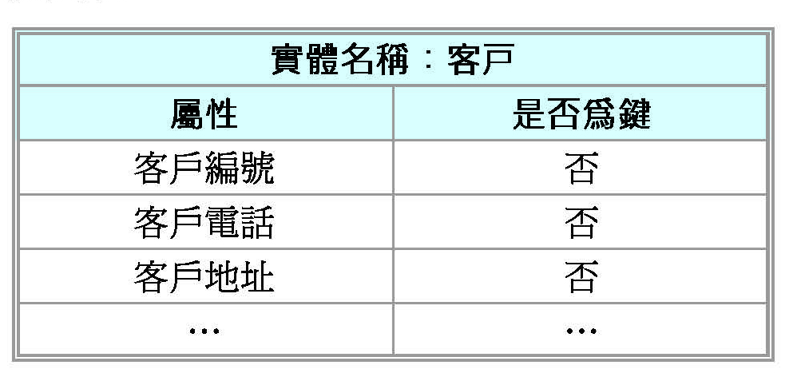
表8-1 客戶實體及其屬性

Slide 5
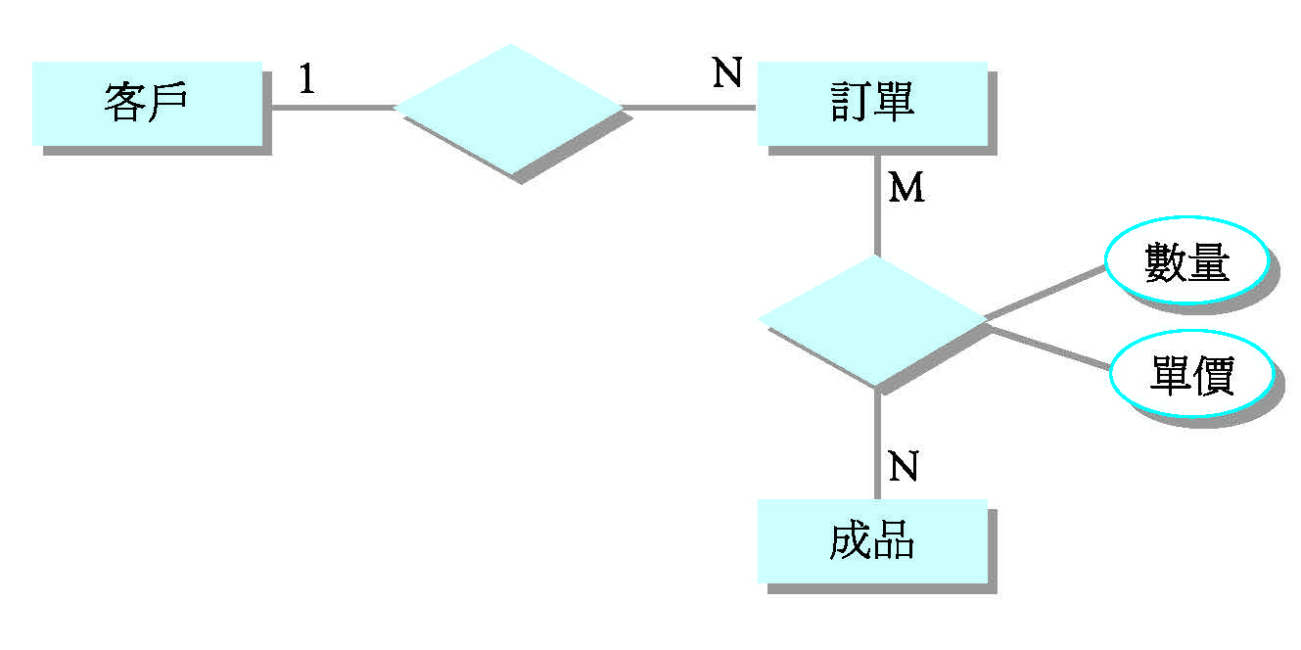
圖8-1 簡單的實體關係圖範例

Slide 6
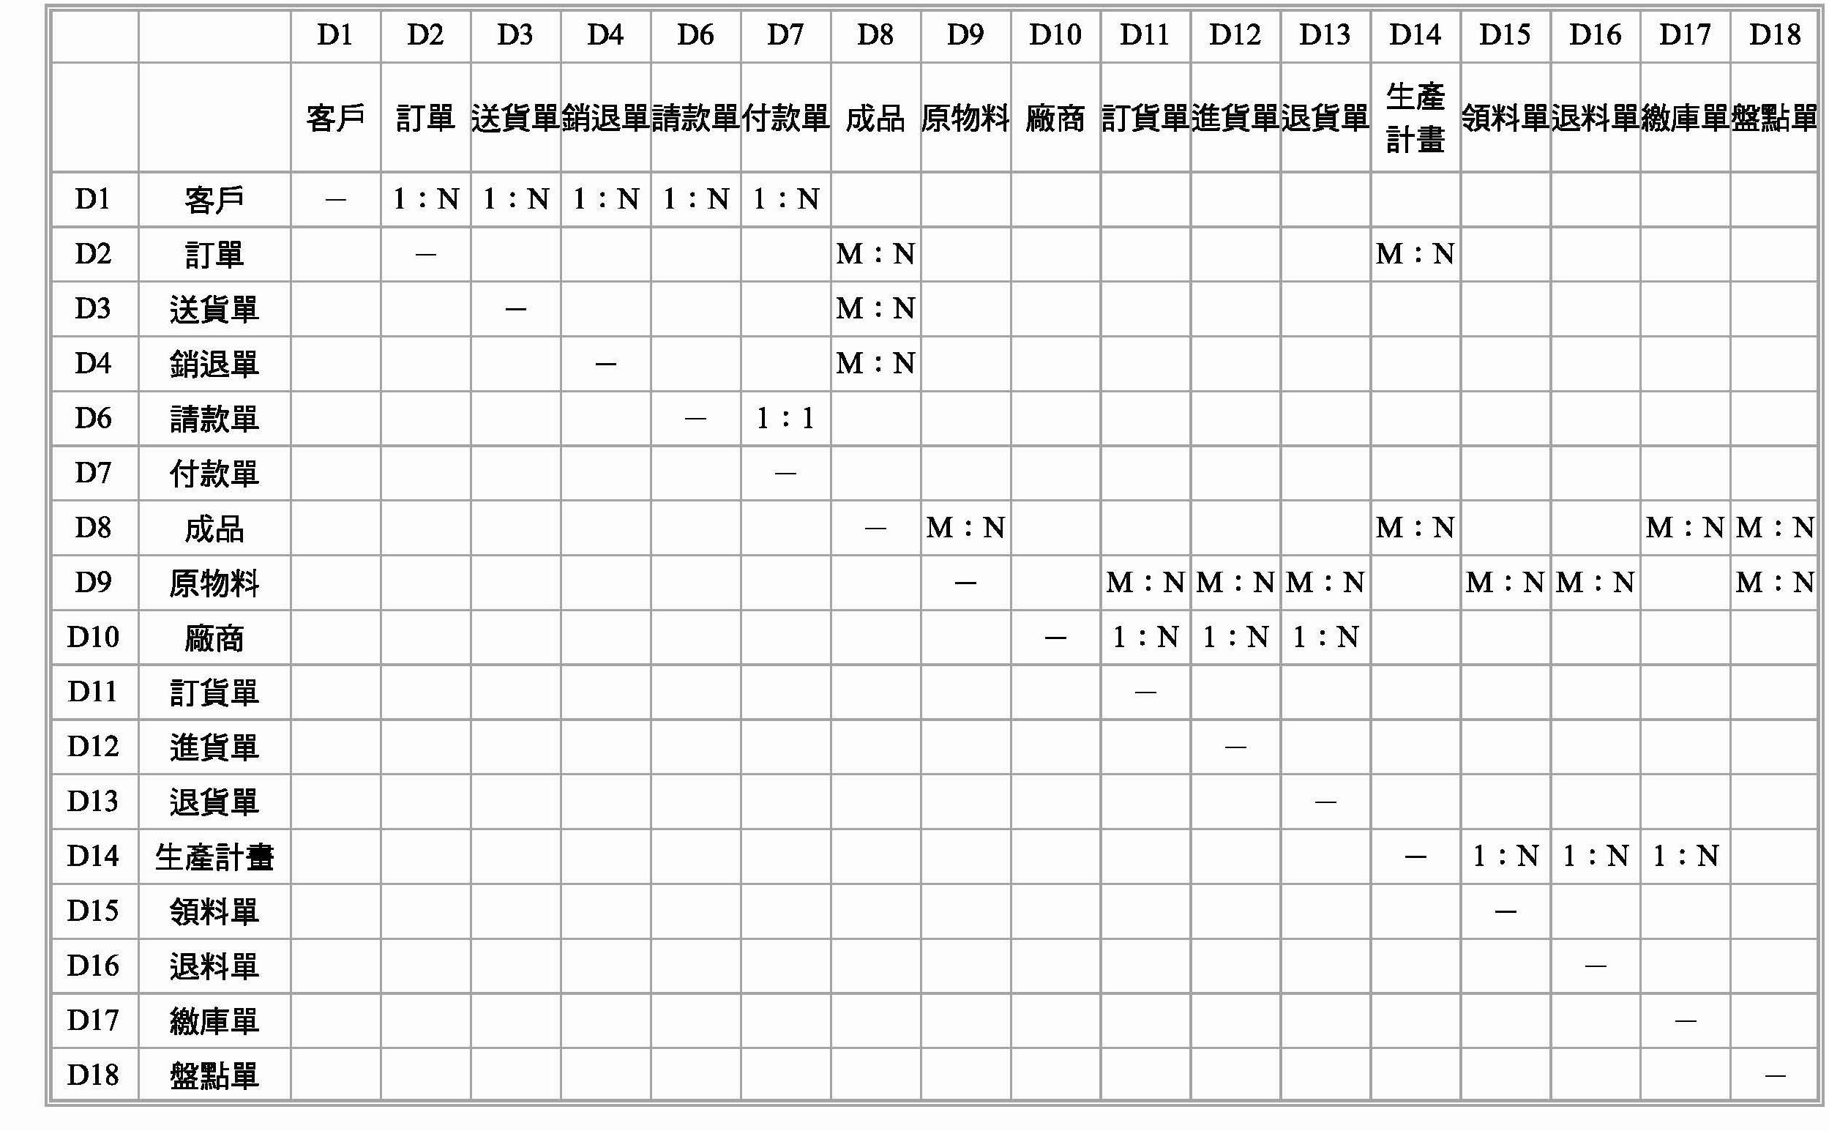
表8-2 實體間之關係與基數

Slide 7
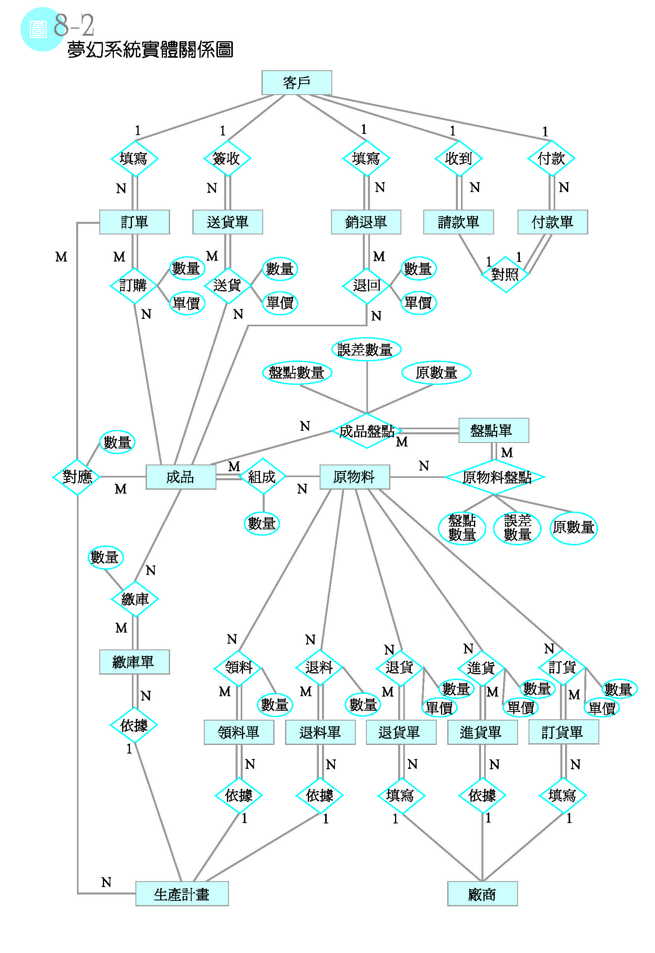
圖8-2 夢幻系統實體關係圖

Slide 8
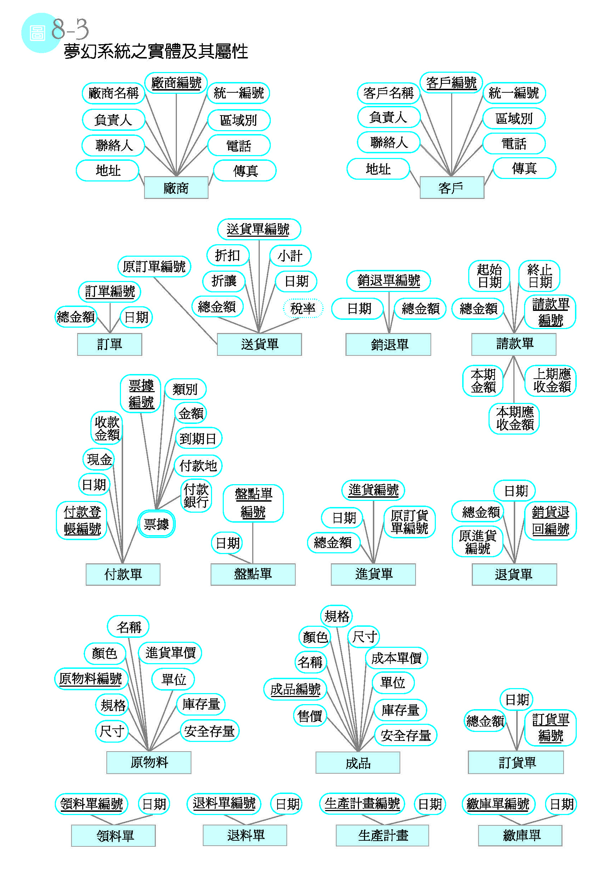
圖8-3 夢幻系統之實體及其屬性

Slide 9
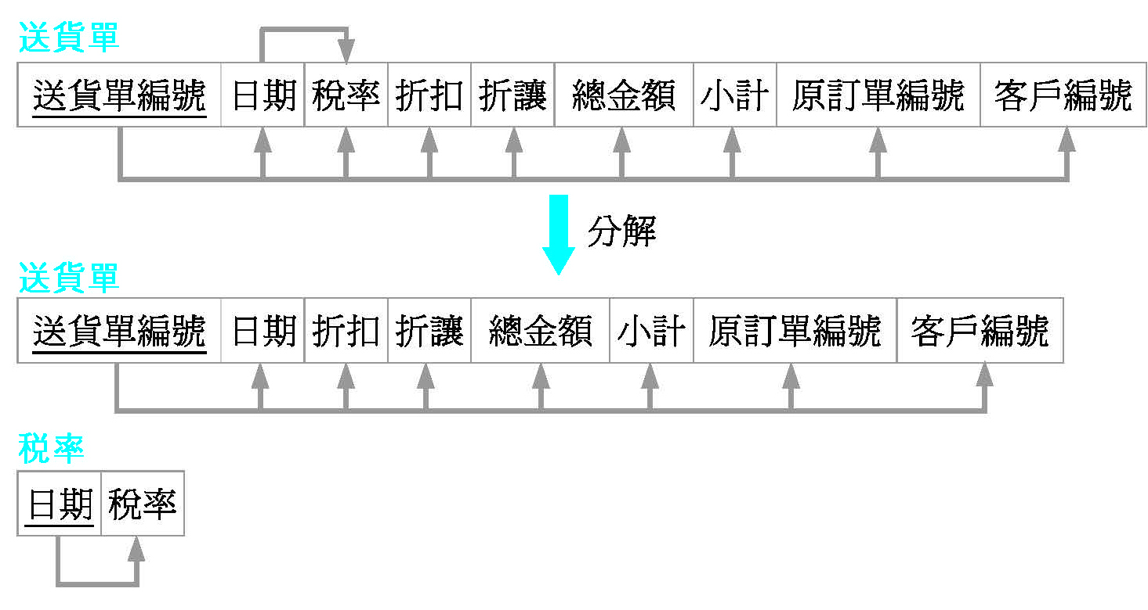
圖8-5 送貨單除去遞移相依

Slide 10
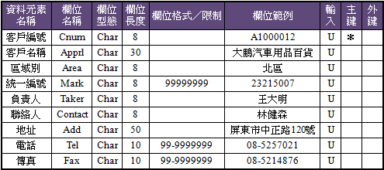
8.5 關聯表資料字典(c.2)
以客戶資料為例

